Slide 1
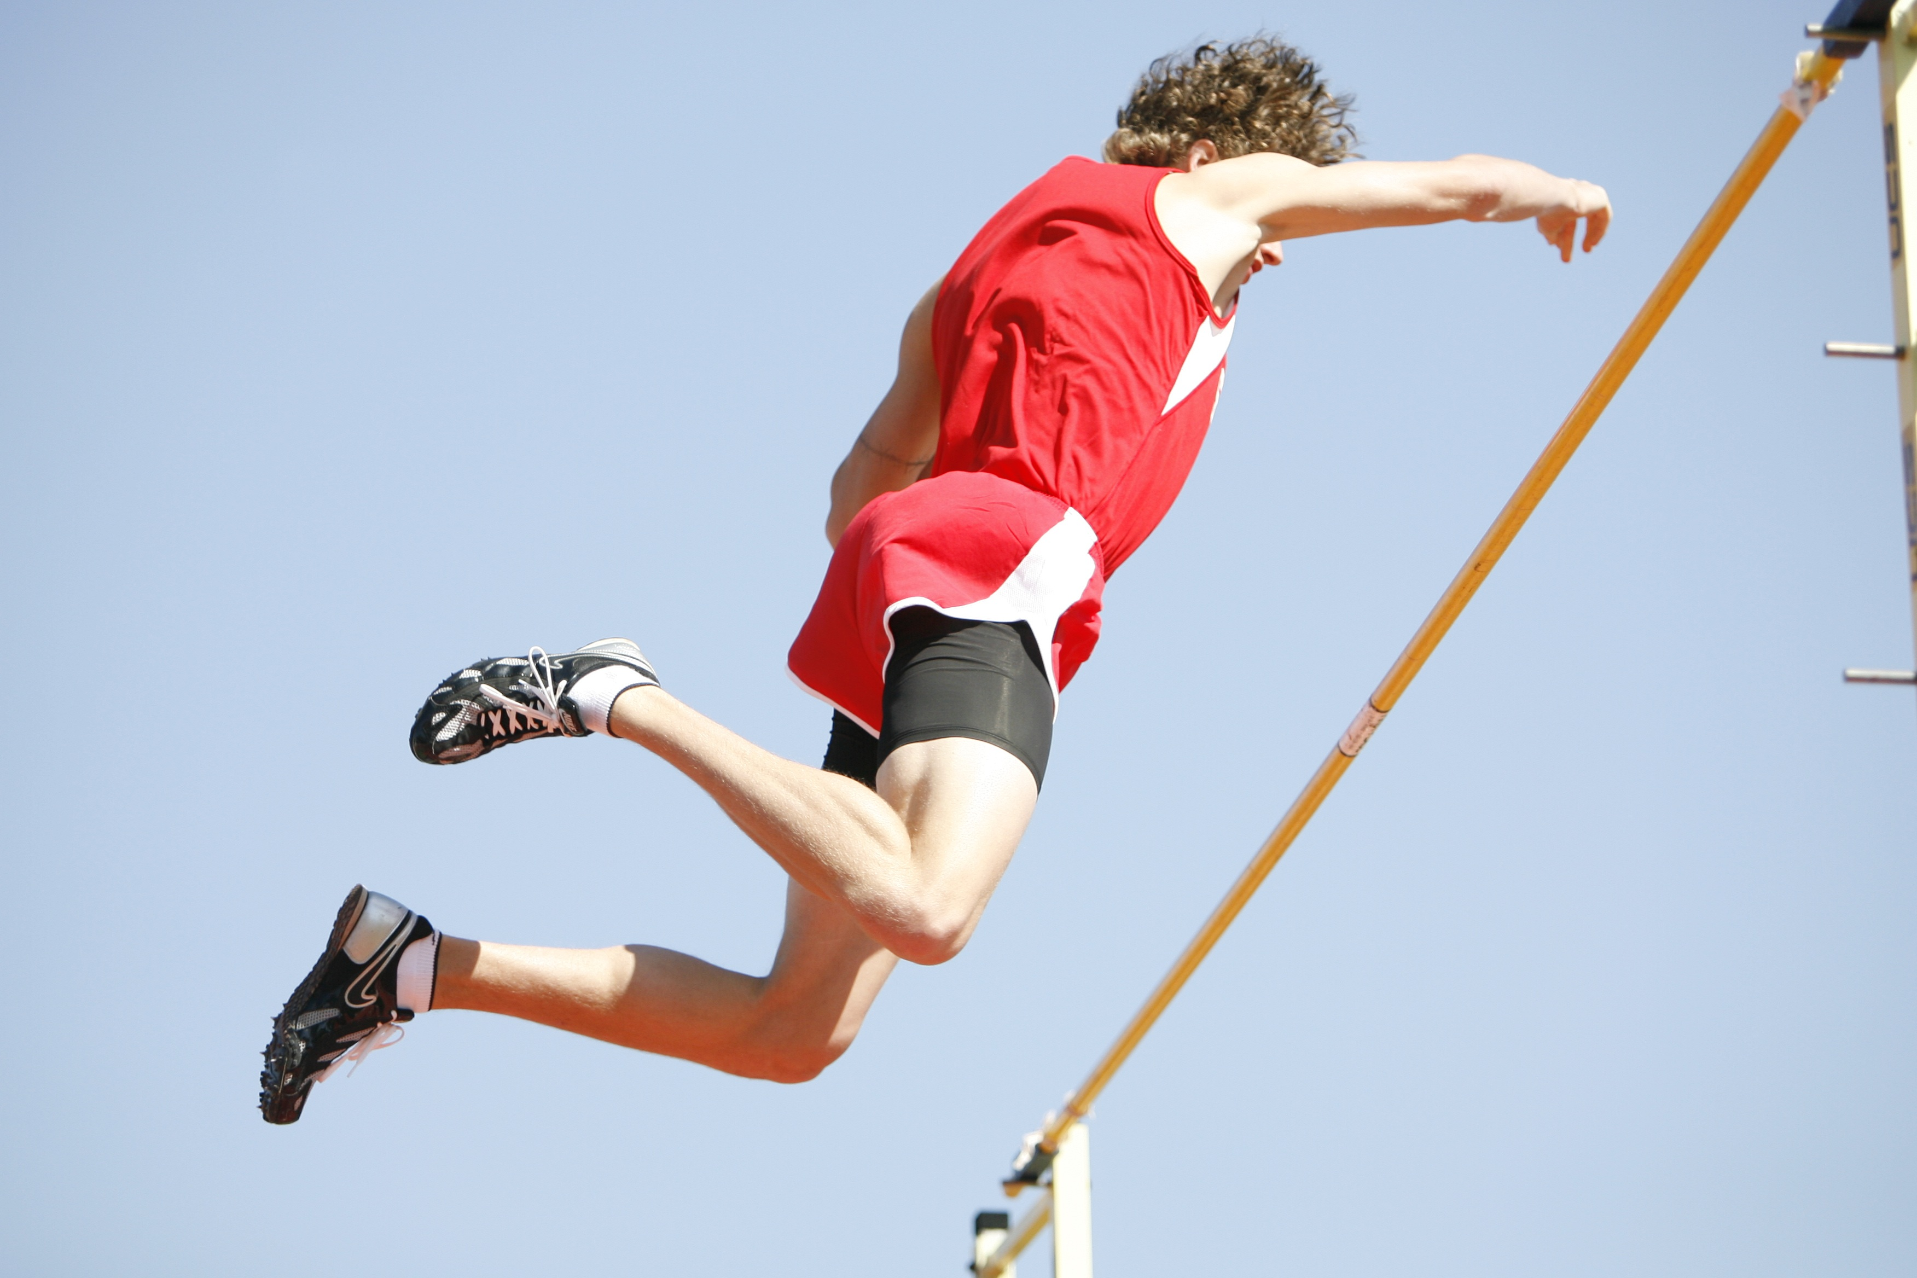
MODELO LUDOTÉCNICO
EDUCACIÓN FÍSICA
3º ESO
ISMAEL BALLESTA GARCÍA

Slide 2
JUSTIFICACIÓN
El atletismo es uno de los deportes más practicados en la actualidad, a la vez que es uno de los que más repercusión tiene a nivel mundial por ser la base de los Juegos Olímpicos antiguos y modernos, así como por ser la base de todas las demás habilidades deportivas. No obstante, su aprendizaje es complejo por su alto nivel de exigencia técnica y por su aprendizaje a través de la repetición. El modelo ludotécnico creado por Valero y Conde permite aprender este tipo de habilidades a través del juego, lo que aumenta la motivación del alumnado frente a este tipo de tareas a la vez que consigue aprendizajes más significativos.

Slide 3
OBJETIVOS
Participar en las actividades propuestas, mostrando respeto hacia las normas de clase, y control sobre los riesgos y dificultades en cada caso.
Conocer la realidad de la práctica del salto de longitud en su entorno próximo.
Llevar a cabo juegos y actividades encaminadas al aprendizaje de los fundamentos técnicos y reglamentarios del salto de longitud, como deporte individual en medio estable, mediante situaciones reales y adaptadas.

Slide 4
TEMPORALIZACIÓN
En relación con las actividades de enseñanza – aprendizaje, destacar que se encuentran ubicadas al final de la primera evaluación, junto a dos unidades de disciplinas atléticas (lanzamiento de peso y paso de vallas y relevos).
Asimismo, al ser deportes individuales e implicar menor complejidad en el procesamiento de la información, serán los primeros a trabajar durante el curso.
Además, destacar que su ubicación en este tramo del curso se debe a su cercanía con el campeonato de España de atletismo en pista cubierta y a las pruebas clasificatorias de “divirtiéndose con el atletismo”, que organiza anualmente la Federación de Atletismo de Madrid en los meses de febrero y marzo.

Slide 5
METODOLOGÍA
Considerando lo anterior y unido a los recursos del centro y los contenidos , para llevar a cabo esta unidad didáctica se utilizará una metodología basada en el Modelo ludotécnico de iniciación al atletismo de Valero y Conde (2003).
Esta metodología activa surge como una alternativa a la forma tradicional de iniciar al atletismo a escolares con el objetivo de evitar el abandono o la pérdida de interés ante este deporte. Así, este planteamiento conjuga la adquisición de patrones técnicos de una disciplina y un ambiente lúdico en el que se fomenten las relaciones socioafectivas y la implicación cognitiva.
Ahora bien, ¿cómo es la propuesta metodológica de este modelo? Su base elemental cuenta con sesiones agrupadas en cuatro partes bien diferenciadas, la llamada “regla de las 4 P”: Pregunta desafío; Propuestas ludotécnicas; Propuestas globales; y Puesta en común. No obstante, se presenta una adaptación de la modelo individualizada a las características del grupo.

Slide 6
TAREA
Producto final → Participación en las jornadas de atletismo del IES Antonio Machado.
Sesiones:
1. Evaluación inicial.
2. Propuestas analíticas – Fase de caída.
3. Propuestas analíticas – Fase de vuelo.
4. Propuestas analíticas – Fase de carrera.
5. Propuestas analíticas – Fase de batida.
6. Coevalación.
7. Coevaluación.
8. Jornadas de atletismo del IES Antonio Machado

Slide 7
EVALUACIÓN
LOS CRITERIOS DE EVALUACIÓN SERÁN LOS SIGUIENTES:
2.1. Desarrollar proyectos motores de carácter individual, cooperativo o colaborativo, estableciendo mecanismos para reconducir los procesos de trabajo y asegurar una participación equilibrada, incluyendo estrategias de autoevaluación y coevaluación tanto del proceso como del resultado.
2.2. Mostrar habilidades para la adaptación y la actuación ante situaciones con una elevada incertidumbre, aprovechando eficientemente las propias capacidades y Aplicando de manera automática procesos de percepción, decisión y ejecución en contextos reales o simulados de actuación, reflexionando sobre las soluciones y resultados obtenidos.
2.3. Evidenciar y movilizar estrategias de control y dominio corporal al emplear los componentes cualitativos y cuantitativos de la motricidad de manera eficiente y creativa, resolviendo problemas en todo tipo de situaciones motrices transferibles a su espacio vivencial.

